Slide 1

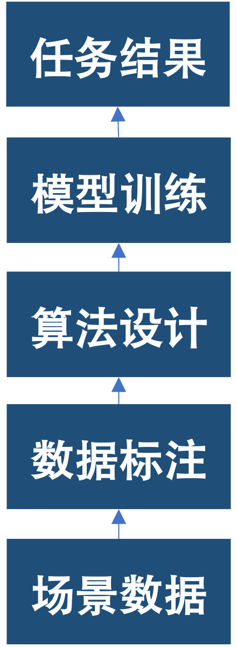
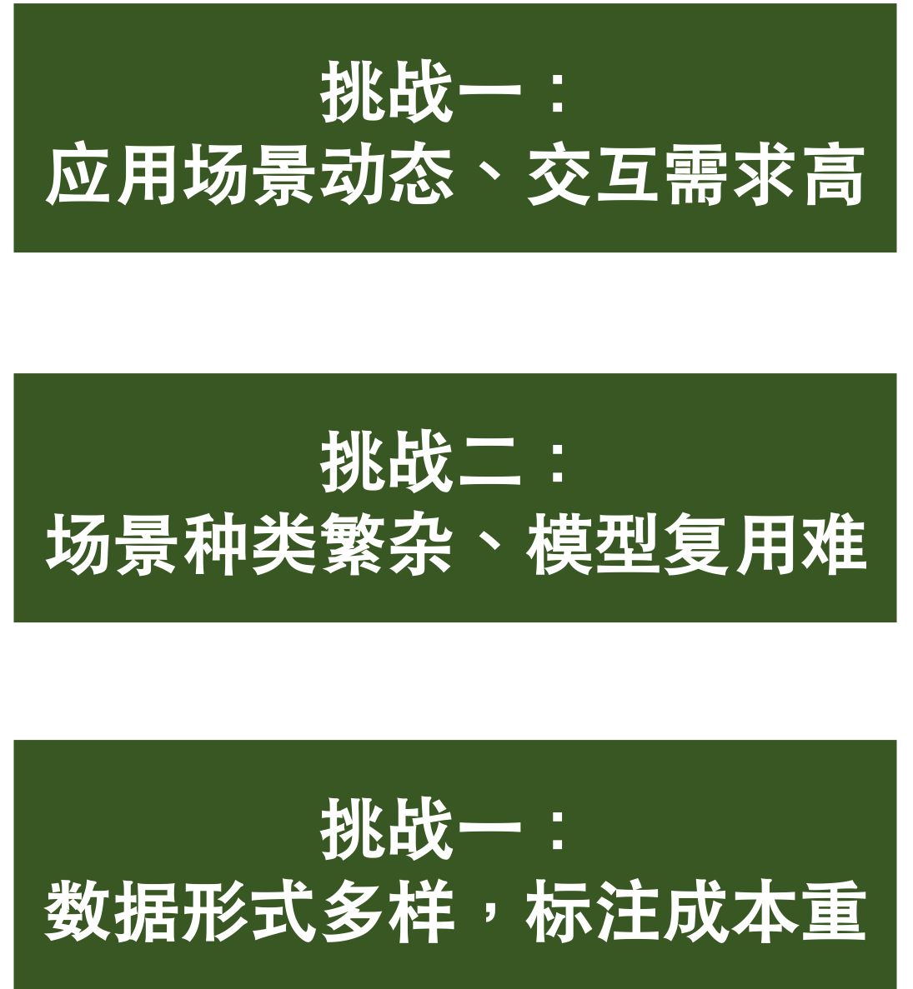
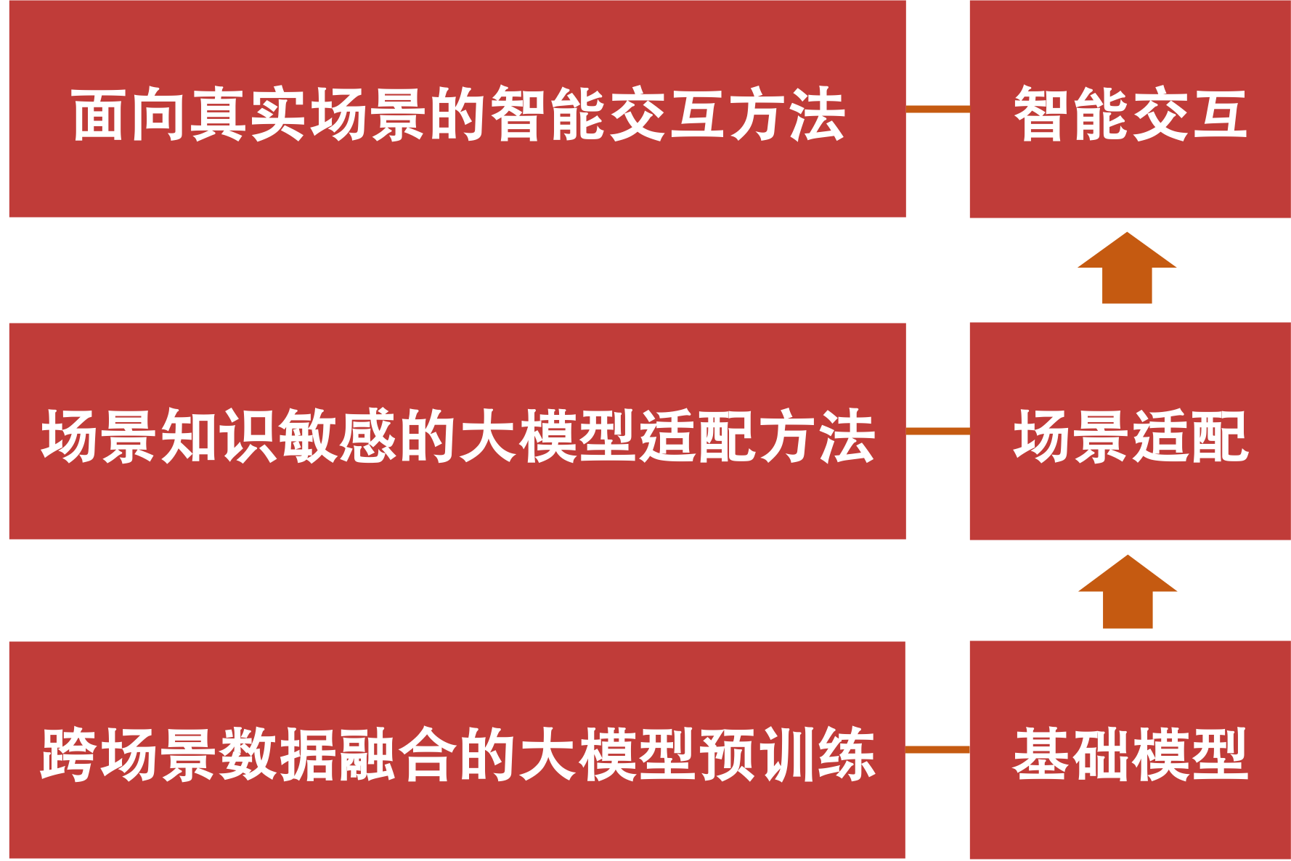
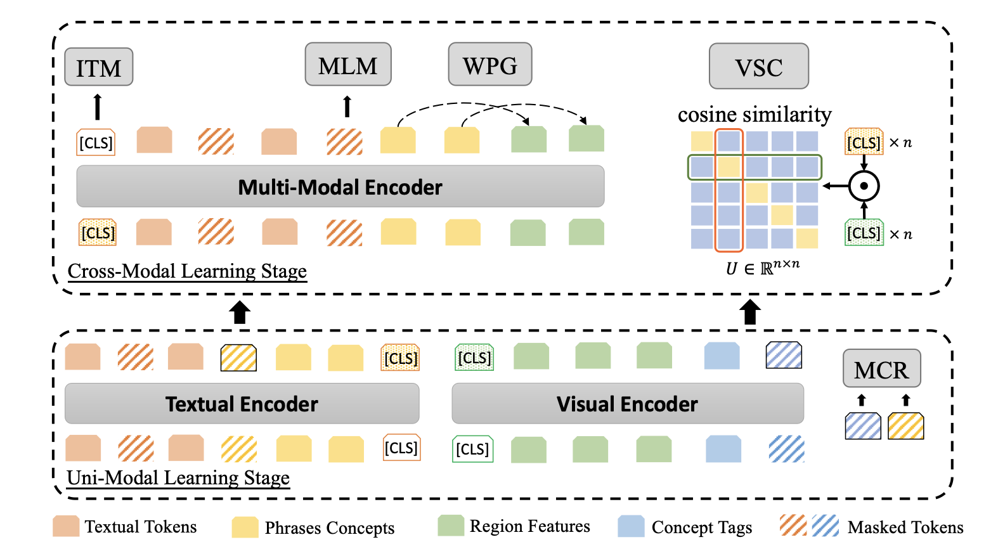
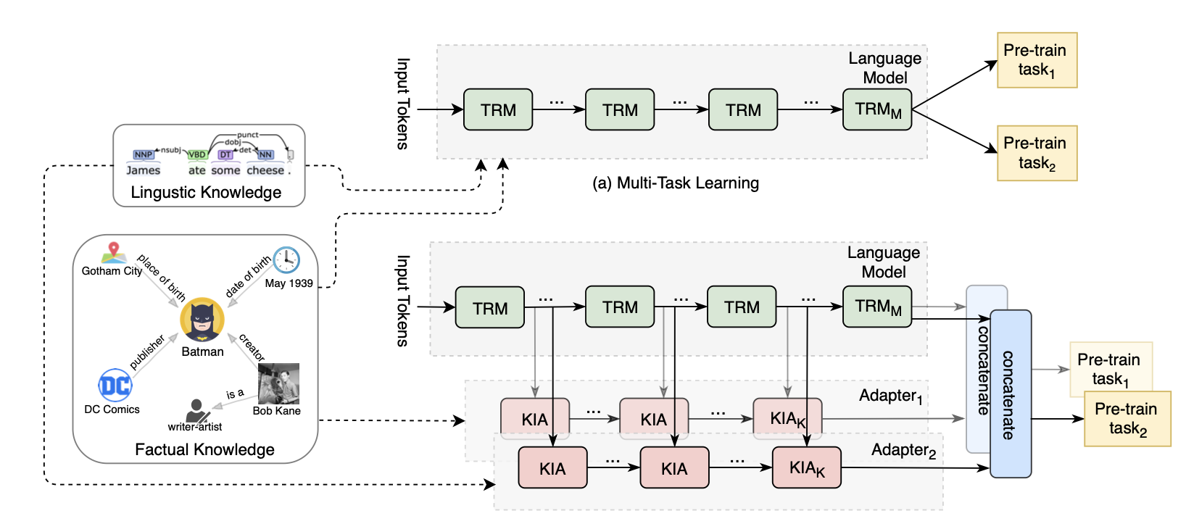
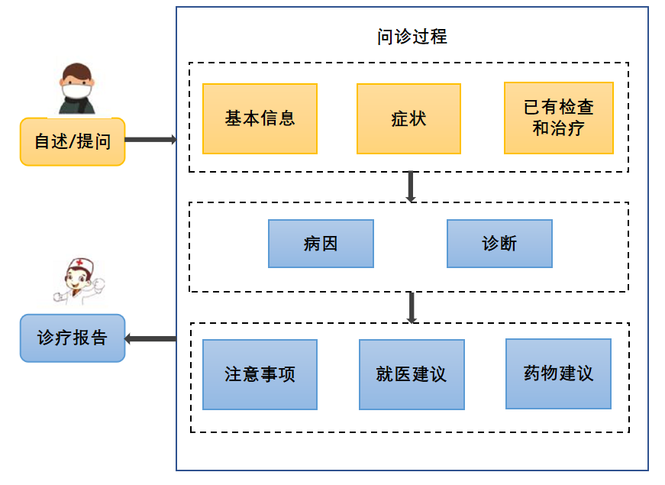
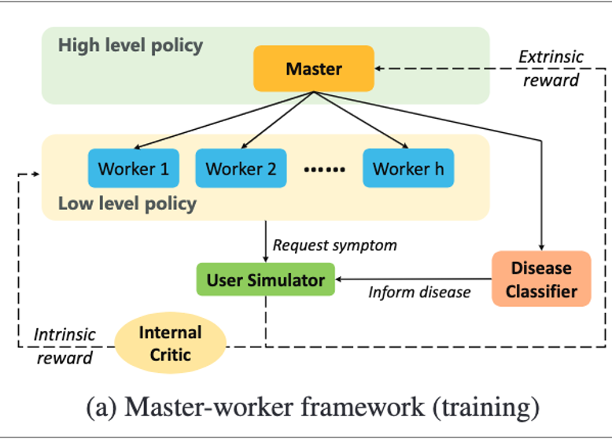
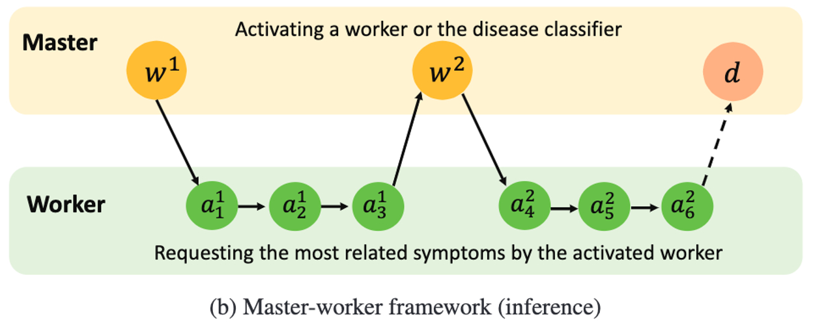
基础模型预训练驱动的数字社会治理方法研究
数字社会治理面向智能医疗、智慧司法、数字政府等场景，以大数据为基础，探究社会运行机制，设计智能化的人机协同辅助决策方案。
传统方法：面向单一场景的解决方案（数据标注、算法设计和模型训练），忽略跨场景关联。
存在问题：数字社会治理场景繁杂，跨场景关联机制不清晰、模型复用性差、系统性建模难。
解决方案：基础模型 -> 场景适配 -> 智能交互
融合跨场景大规模数据，研究预训练技术，采用自监督方法训练基础模型，减少人工依赖。
以社会学理论为指导，探究社会运行机理，引入场景知识，实现大模型驱动的多场景统一框架。
结合人类偏好，通过情境模拟，研究基于强化学习的智能交互方法，完成人机协同的辅助决策。
传统方法
问题挑战
跨场景数据融合的预训练统一框架
结合视觉语言的多模态预训练
代表成果：设计跨视觉语言的多粒度语义关联框架，提出多层次的跨模态预训练方法MVPTR（ACM MM 2022），缓解跨模态语义对齐监督信号稀疏问题，在包括问答、推理和检索等任务实现国际领先水平，推出开源项目 DISCOpen-MVPTR。
同行评价：卡内基梅隆大学Louis-Philippe Morency教授（IEEE Fellow）认为MVPTR模型可以有效建模跨视觉语言的结构语义关联。
学术影响： 当选ACL 2023视觉语言领域的高级领域主席（SAC），EMNLP 2020跨模态领域主席（AC），并受邀在第九届国际自然语言处理及中文计算会议（NLPCC 2020）和第二十届中国计算语言学大会（CCL 2021）做跨视觉与语言模态的语义建模、表示学习和推理的讲习班报告。
多层级语义关联的跨模态预训练 MVPTR（ACMMM 2022）
融合场景知识的模型适配方法
代表成果：提出基于适配器建模场景知识的大模型微调框架K-adapter，在下游任务适配中固定基础模型参数，仅微调适配器参数，不损失精度的情况下，保持模型性能，提升基础模型的迁移灵活性（ACL 2021）。
同行评价：K-Adapter论文获得超过250次的谷歌引用，MIT的Cynthia Breazeal教授（AAAI Fellow）认为它是有效的基础模型轻量级使用方案。
评测基准：在多个领域构建评测基准，组织评测比赛，超过800支队伍参赛。
网络治理：联合阿里达摩院组织两届智慧论辩评测比赛（AI-Debater21-22）。
智能医疗：联合天大、西工大组织第一届智能对话诊疗评测比赛（MISC21）。
智慧司法：联合北京华宇、北大组织三届智慧司法论辩评测（CAIL20-22）。
知识注入的基础模型适配框架K-Adapter（ACL 2021）
面向真实场景的智能交互方法
代表成果：提出面向智能问诊的任务型对话框架，自主采集病人相关信息（ACL 2018），智能诊断准确率提升20%；提出基于强化学习的智能问诊框架（Bioinformatics 2022），解决医疗问诊场景下疾病、症状数量过多，模型难以规模化的问题。推出开源项目DISCOpen-DialoDiagnosis。
同行评价：智能诊断单篇论文获得超过150次各个引用，UCLA教授Marti Hearst（ACM Fellow）在论文中详细介绍我们的工作，认为该方法可以服务长对话场景。
场景落地：
网络治理：研发网络欺诈行为智能识别算法，上线支付宝欺诈投诉举报产品。
智能医疗：研发肌电图检查报告自动生成算法，产品在华山医院多个科室试用。
数字政府：研发对企财政政策文件分析和执行效果评估算法，被杭州拱墅区采用。
智能交互的医疗问诊框架（Bioinformatics 2022）

